Slide 1
OpenAI 最新人工智慧 可解釋性研究 https://openaipublic.blob.core.windows.net/neuron-explainer/paper/index.html

Slide 2
OpenAI最新人工智慧可解釋性研究 Source: https://openai.com/research/language-models-can-explain-neurons-in-language-models
語言模型變得更強大，部署更廣泛，但我們對它們內部工作原理的理解仍然非常有限。例如，可能很難從他們的輸出中檢測到他們是使用有偏見的啟發式方法還是進行欺騙方式。可解釋性研究旨在通過查看模型內部來發現更多信息。
可解釋性研究的一種簡單方法是首先了解各個組件（神經元和注意力頭）在做什麼。傳統上，這需要人類手動 檢查 神經元，以確定它們代表數據的哪些特徵。這個過程不容易擴展：很難將它應用於具有數百或數千億個參數的神經網絡。我們提出了一個自動化過程，該過程使用 GPT-4 來生成神經元行為的自然語言解釋並對其進行評分，並將其應用於另一種語言模型中的神經元。
這項工作是我們對齊研究方法支柱的一部分：我們希望使對齊研究工作本身自動化。這種方法的一個有前途的方面是它可以隨著人工智能發展的步伐而擴展。隨著未來的模型作為助手變得越來越智能和有用，我們會找到更好的解釋。

Slide 3
OpenAI最新人工智慧可解釋性研究 Source: https://www.ithome.com.tw/news/156824
OpenAI最新人工智慧可解釋性研究，運用GPT-4大型語言模型，自動生成大型語言模型神經元的行為解釋，並對這些解釋進行評分，以評估解釋的品質。之所以要對人工智慧進行可解釋性研究，主要原因是要讓用戶和開發者更理解人工智慧的運作原理，並且了解人工智慧做出決策的方法，進而提高對人工智慧系統的信任度。另外，透過研究人工智慧模型的行為，也更能理解模型偏差與錯誤，因而有辦法提升模型效能，甚至進一步改善人類與人工智慧間的協作。
可解釋性研究的重點之一，是了解各個元件的功能，在深度學習中，神經元（Neurons）和注意力頭（Attention Heads）是兩個重要元件，分別在神經網路與自注意力機制中發揮作用。在過去，研究人員必須要手動檢查神經元，來確認這些神經元所代表的資料特徵，但是這過程非常複雜繁瑣，很難擴及到擁有數百億參數的神經網路。因此OpenAI現在提出一種自動化方法，使用GPT-4能夠生成並且評分其他語言模型神經元的行為。該研究的價值在於透過自動化方法，才足以跟上人工智慧發展的步伐，而隨著未來模型的發展，所產生的解釋，品質也會更好更能發揮作用。
要解釋神經元行為有三個步驟，分別是以GPT-4生成解釋、以GPT-4模擬，最後是比對。第一步驟透過給定一個GPT-2神經元，並向GPT-4展示相關的文字序列和活躍情況，要求GPT-4生成可以解釋神經元行為的自然語言文字。

Slide 4
整體算法
解釋神經元的過程使用以下算法：
Explain：通過顯示來自神經元對文本摘錄的響應的解釋器模型（令牌，激活）對來生成對神經元行為的解釋
Simulate : 使用模擬器模型根據解釋模擬神經元的激活
Score：根據模擬激活與真實激活的匹配程度自動對解釋進行評分
我們總是使用不同的文檔來生成解釋和模擬。

Slide 5
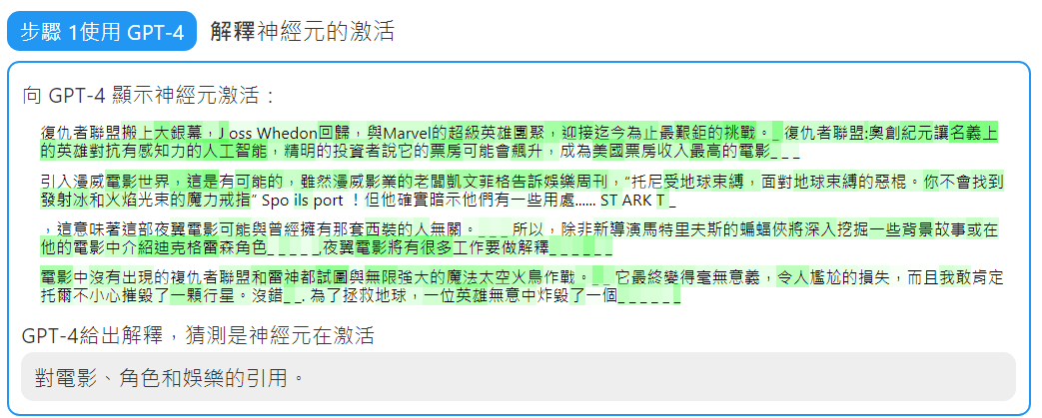

Slide 6
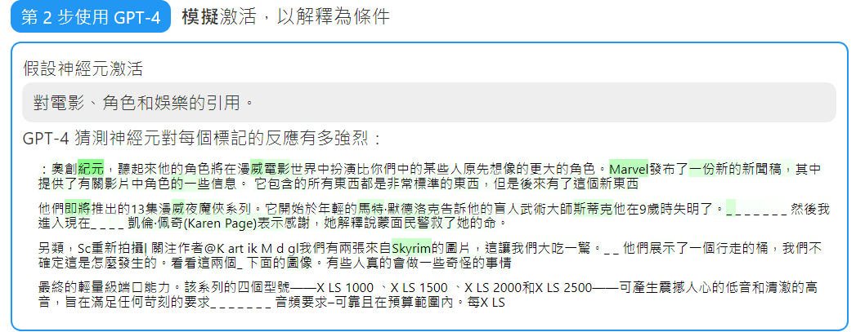

Slide 7
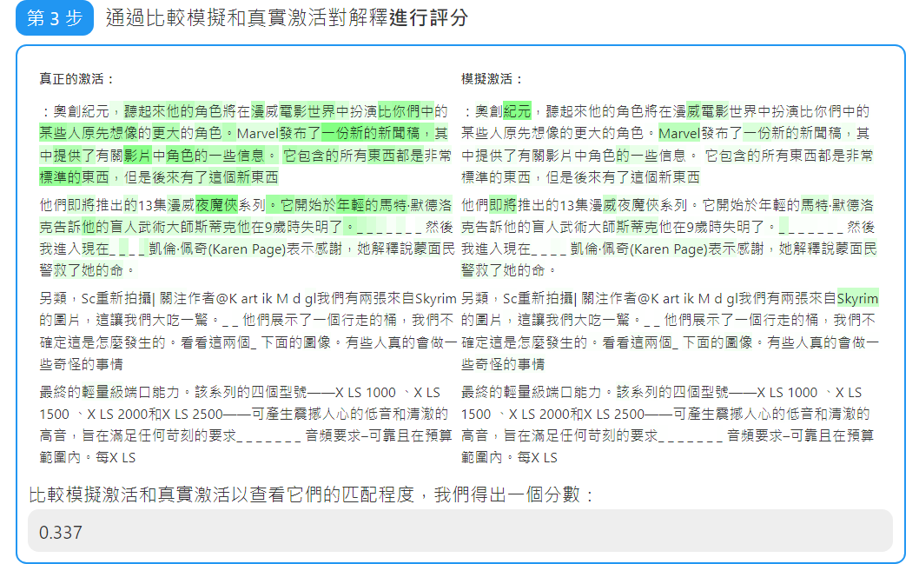

Slide 8
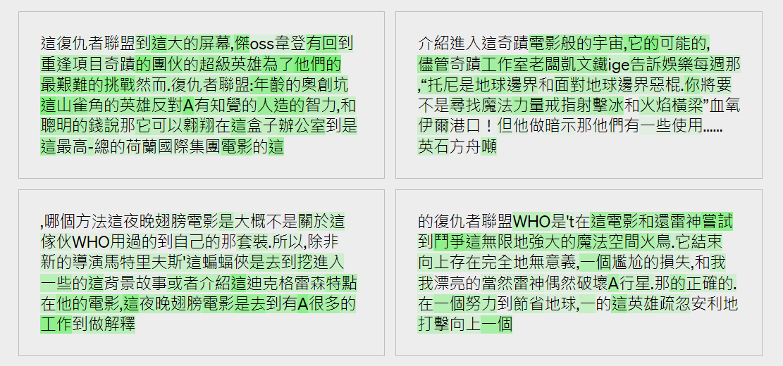
如何運行 – 方法包括在每個神經元上運行 3 個步驟 第 1 步：使用GPT-4生成解釋 給定一個 GPT-2 神經元，通過向 GPT-4 顯示相關文本序列和激活動作來生成對其行為的解釋。模型生成的解釋：縮寫和字首。

Slide 9
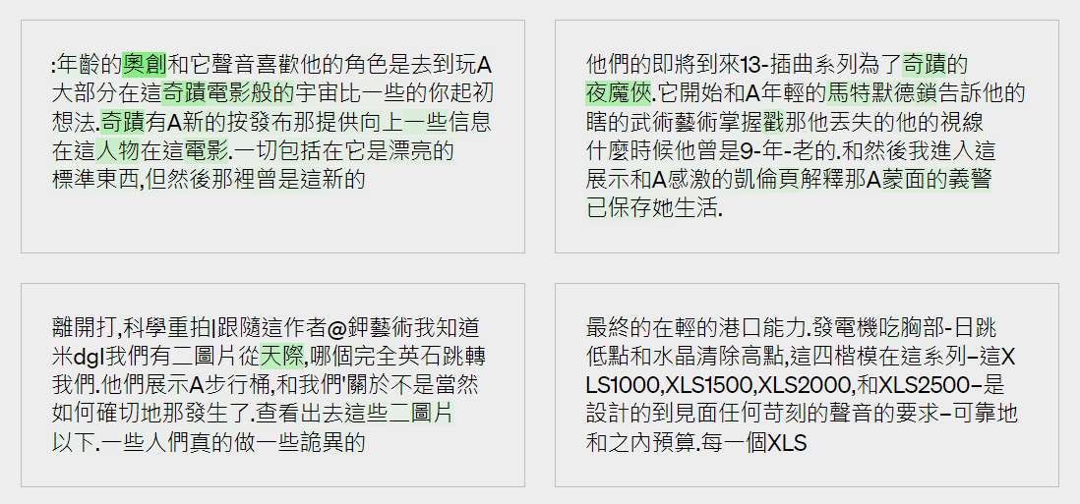
如何運行 – 方法包括在每個神經元上運行 3 個步驟 第 2 步：使用 GPT-4 進行模擬 再次使用GPT-4模擬為解釋而觸發的神經元會做什麼

Slide 10
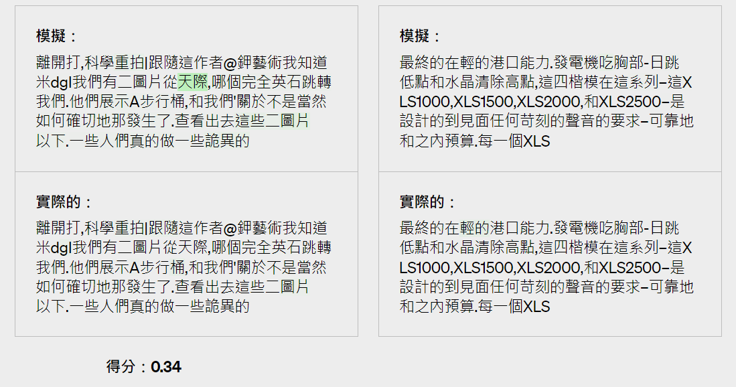

Slide 11
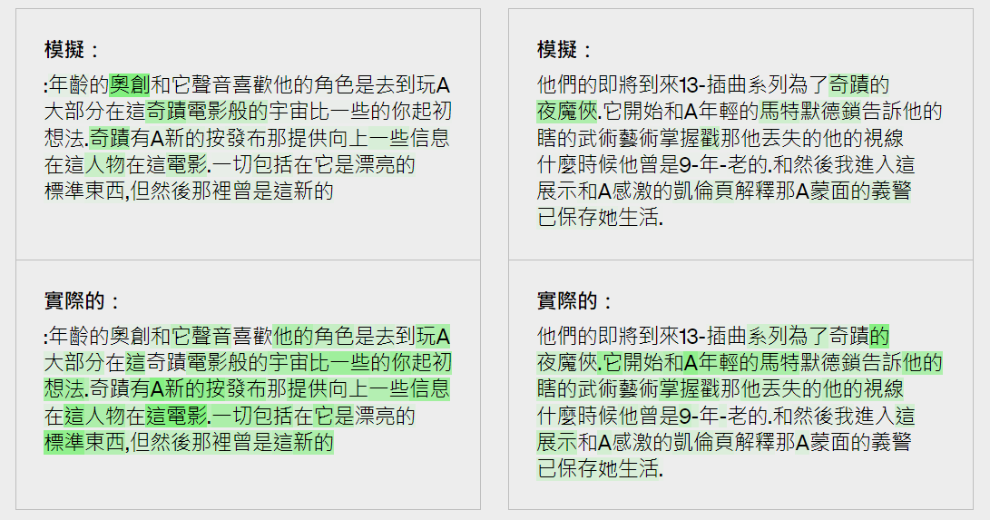
如何運行 – 方法包括在每個神經元上運行 3 個步驟 第 3 步：比較 根據模擬激活與真實激活的匹配程度對解釋進行評分

Slide 12
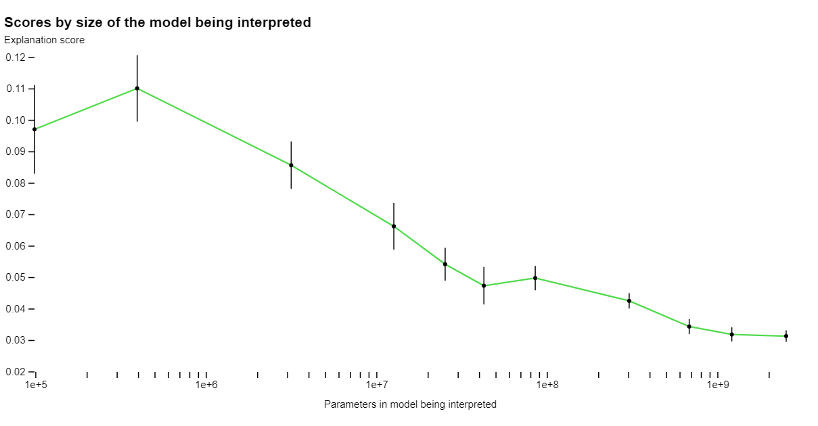
發現 使用我們的評分方法，可以開始衡量我們的技術對神經網路不同部分的工作情況，並嘗試改進目前解釋不力的部分的技術。例如，我們的技術對於較大的模型效果不佳，可能是因為後面的層更難解釋。

Slide 13
發現 重點摘要
儘管我們的絕大多數解釋得分很低，但我們相信我們現在可以使用 ML 技術來進一步提高我們產生解釋的能力。例如，我們發現我們可以通過以下方式提高分數：
迭代解釋。我們可以通過要求 GPT-4 提出可能的反例，然後根據它們的激活修改解釋來提高分數。
使用更大的模型來給出解釋。隨著解釋器模型能力的提高，平均分數也會上升。然而，即使是 GPT-4 也給出了比人類更差的解釋，這表明還有改進的餘地。
更改已解釋模型的架構。具有不同激活函數的訓練模型提高了解釋分數。
我們正在開源我們的數據集和可視化工具，用於 GPT-4 對 GPT-2 中所有 307,200 個神經元的書面解釋，以及使用 OpenAI API 上公開可用的模型進行解釋和評分的代碼。我們希望研究界能夠開發新技術來生成更高分的解釋，並開發更好的工具來使用解釋來探索 GPT-2。
我們發現超過 1,000 個神經元的解釋得分至少為 0.8，這意味著根據 GPT-4，它們解釋了神經元的大部分頂級激活行為。大多數這些很好解釋的神經元都不是很有趣。然而，我們也發現了許多 GPT-4 不理解的有趣神經元。我們希望隨著解釋的改進，我們能夠快速發現對模型計算的有趣的定性理解。

Slide 14
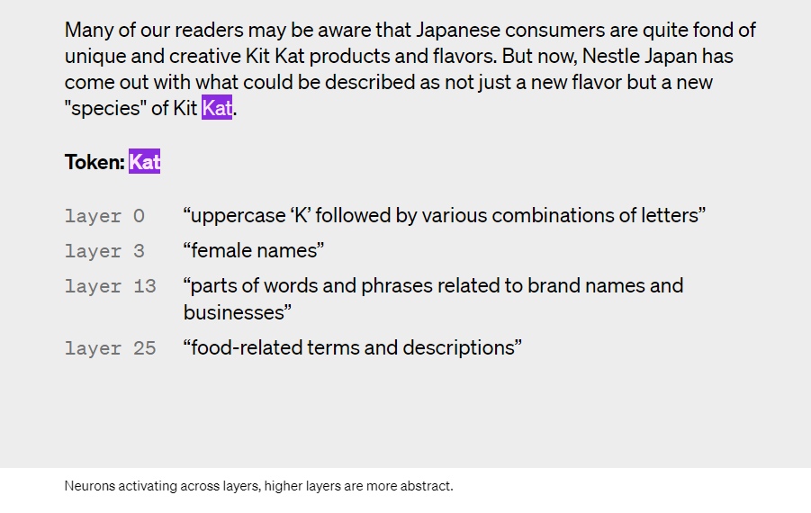
Samples

Slide 15
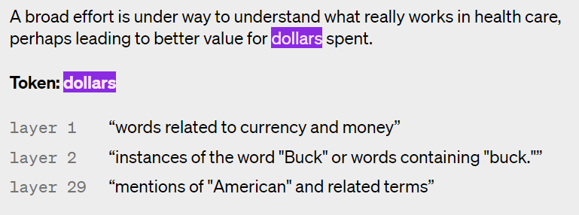
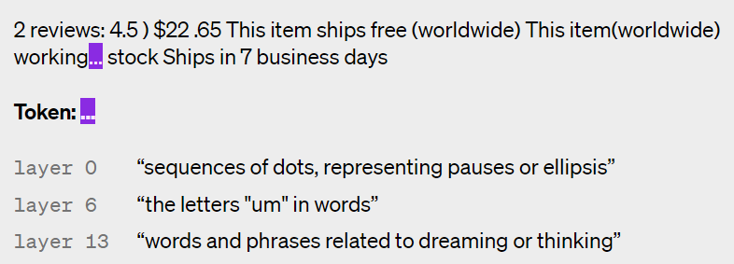
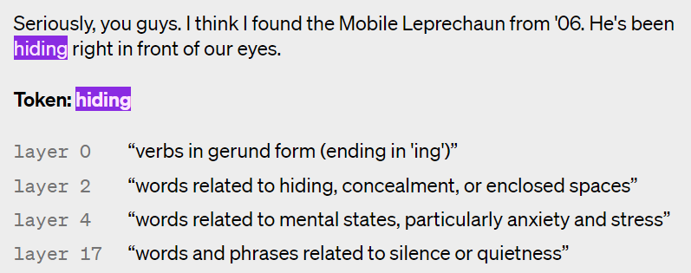

Slide 16
Outlook 未來展望
我們的方法目前有很多局限性，我們希望在未來的工作中能夠解決這些問題。
我們專注於簡短的自然語言解釋，但神經元可能具有非常複雜的行為，無法簡潔地描述。例如，神經元可以是高度多義的（代表許多不同的概念），或者可以代表人類不理解或無法用語言表達的單一概念。
我們希望最終自動找到並解釋實現複雜行為的整個神經迴路，神經元和注意力頭一起工作。我們當前的方法僅將神經元行為解釋為原始文本輸入的函數，而沒有說明其下游影響。例如，一個在句號上激活的神經元可以指示下一個單詞應該以大寫字母開頭，或者遞增一個句子計數器。
我們解釋了神經元的行為，但沒有試圖解釋產生這種行為的機制。這意味著即使是高分解釋也可能在分佈外的文本上表現很差，因為它們只是描述了相關性。
我們的整個過程是計算密集型的。
我們對我們方法的擴展和推廣感到興奮。最終，我們希望使用模型來形成、測試和迭代完全通用的假設，就像可解釋性研究人員所做的那樣。
最終，我們希望將我們最大的模型解釋為一種在部署前後檢測對齊和安全問題的方法。然而，在這些技術能夠使不誠實等行為浮出水面之前，我們還有很長的路要走。

Slide 17
Ref
https://openaipublic.blob.core.windows.net/neuron-explainer/paper/index.html
https://openai.com/research/language-models-can-explain-neurons-in-language-models
https://www.ithome.com.tw/news/156824
Describing differences between text distributions with natural language R. Zhong, C. Snell, D. Klein, J. Steinhardt. International Conference on Machine Learning, pp. 27099--27116. 2022.
Explaining patterns in data with language models via interpretable autoprompting C. Singh, J.X. Morris, J. Aneja, A.M. Rush, J. Gao. arXiv preprint arXiv:2210.01848. 2022.
The Singular Value Decompositions of Transformer Weight Matrices are Highly Interpretable [link] B. Millidge, S. Black. 2022.
CLIP-Dissect: Automatic Description of Neuron Representations in Deep Vision Networks T. Oikarinen, T. Weng. arXiv preprint arXiv:2204.10965. 2022.
Automating Auditing: An ambitious concrete technical research proposal [link] E. Hubinger. 2021.
A Toy Model of Universality: Reverse Engineering How Networks Learn Group Operations B. Chughtai, L. Chan, N. Nanda. arXiv preprint arXiv:2302.03025. 2023.
Interpretability in the Wild: a Circuit for Indirect Object Identification in GPT-2 small K. Wang, A. Variengien, A. Conmy, B. Shlegeris, J. Steinhardt. arXiv preprint arXiv:2211.00593. 2022.
https://github.com/openai/automated-interpretability/tree/main/neuron-explainer 我們用於生成解釋、模擬神經元和評分解釋的代碼

Slide 18
Additional Information 以下僅供參考

Slide 19
我們如何解釋模型呢？ Information -- From Google
有幾種方法可以解釋 AI 語言模型。一種方法是使用比喻。例如，您可以說 AI 語言模型就像一本字典，可以根據前面的單詞預測句子中的下一個單詞。解釋 AI 語言模型的另一種方法是使用類比。例如，你可以說 AI 語言模型就像一台機器，可以通過觀察人類棋手來學習下棋。
以下是您如何向孩子解釋 AI 語言模型的示例：
“想像一下，你有一本很大的單詞書。在這本書中，每個單詞都寫在它後面經常跟的其他單詞的列表旁邊。例如，單詞“the”後面經常跟著單詞“cat”。 “貓”這個詞後面經常跟“坐”這個詞。 book 來預測句子中下一個最有可能出現的單詞。例如，如果機器看到單詞“the”，它可以預測下一個單詞最有可能是“cat”。
以下是您如何向技術受眾解釋 AI 語言模型的示例：
AI 語言模型是一種統計模型，它根據前面的單詞預測序列中的下一個單詞。該模型在大量文本數據集上進行訓練，可用於各種任務，例如機器翻譯、語音識別和文本生成。
該模型的工作原理是首先創建每個單詞出現在給定上下文中的概率的統計模型。然後使用該模型根據前面的單詞預測序列中的下一個單詞。隨著語言模型暴露於新數據，模型不斷更新。
AI 語言模型已被證明在各種任務中非常有效。例如，它們已被用於開發機器翻譯系統，可以將文本從一種語言高精度地翻譯成另一種語言。它們還被用於開發可以將語音高精度地轉錄為文本的語音識別系統。它們已被用於開發文本生成系統，這些系統可以創建與訓練模型的文本相似的新文本。”

Slide 20
How well the AI model can be explained so far?
近年來，人工智能模型的可解釋性有了顯著提高。現在有許多技術可以用來解釋 AI 模型如何做出決策。這些技術包括：
特徵重要性：此技術可識別對模型預測最重要的特徵。
局部解釋：該技術為單個預測提供解釋。
反事實解釋：這種技術顯示瞭如果一個或多個特徵發生變化，模型的預測將如何變化。
這些技術可用於提高人工智能模型的透明度和問責制。它們還可用於幫助用戶了解模型的工作原理並識別潛在的偏差。
然而，解釋 AI 模型仍然存在一些挑戰。一個挑戰是模型可能非常複雜。這使得理解它們如何工作以及識別對它們的預測最重要的特徵變得困難。
另一個挑戰是模型可能存在偏差。這可能會導致不公平或不准確的預測。
儘管存在這些挑戰，人工智能模型的可解釋性仍在提高。這很重要，因為它可以幫助確保以公平和負責任的方式使用人工智能模型。

